Slide 1
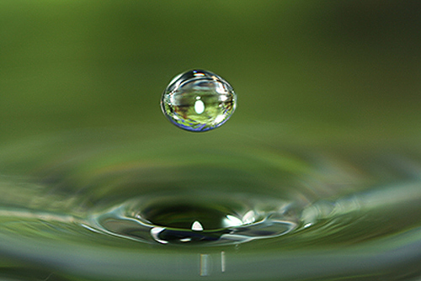
Вода – прекрасный растворитель

